Slide 1
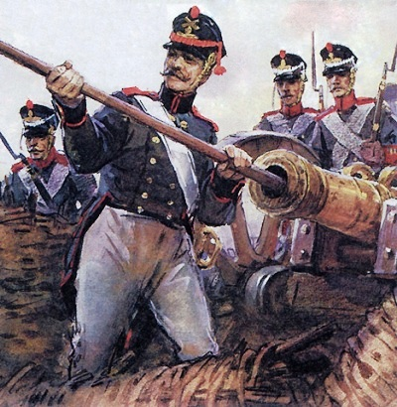
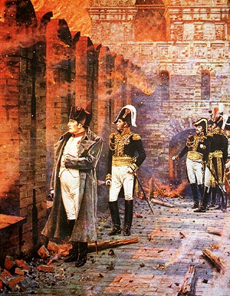
Отечественная война 1812 года в лицах.

Slide 2
Эпиграф :
«Не пройдут и не умолкнут содеянные громкие дела и подвиги Ваши: потомство сохранит их в памяти своей.»
М.Кутузов

Slide 3
Проблемный вопрос конференции
Какую роль сыграли исторические личности на ход Отечественной войны?

Slide 4
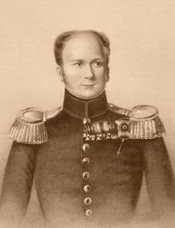
АЛЕКСАНДР I ПАВЛОВИЧ

Slide 5
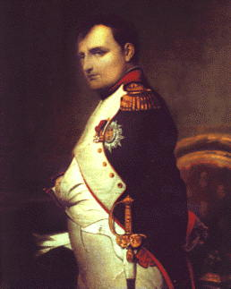
Наполеон

Slide 6
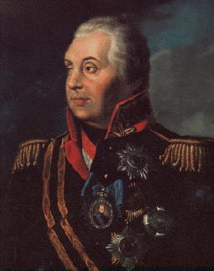
Кутузов Михаил Илларионович

Slide 7
Отечественная война 1812 года в лицах.

Slide 8
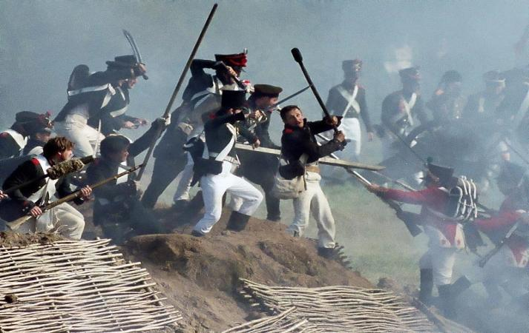
Вечером 22 августа войска заняли позицию у с. Бородино в 110 км перед Москвой».

Slide 9
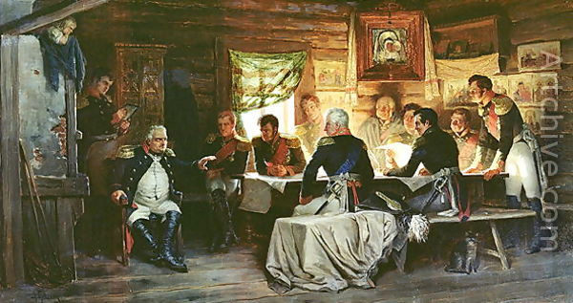
После военного совета в Филях русская армия по решению Кутузова была выведена из Москвы

Slide 10
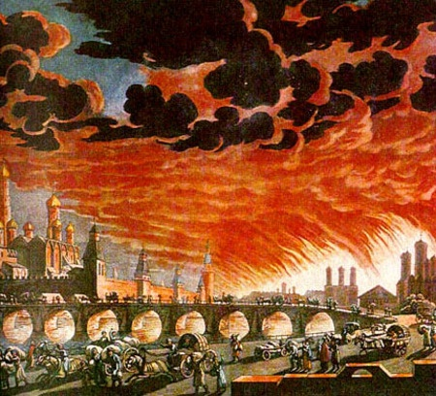
Сдача Москвы. 2 сентября 1812 г.

Slide 11
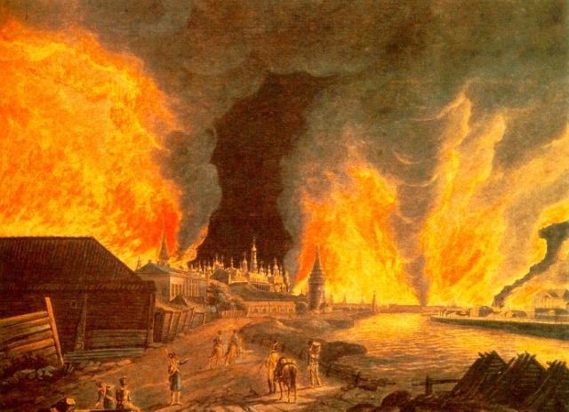

Slide 12
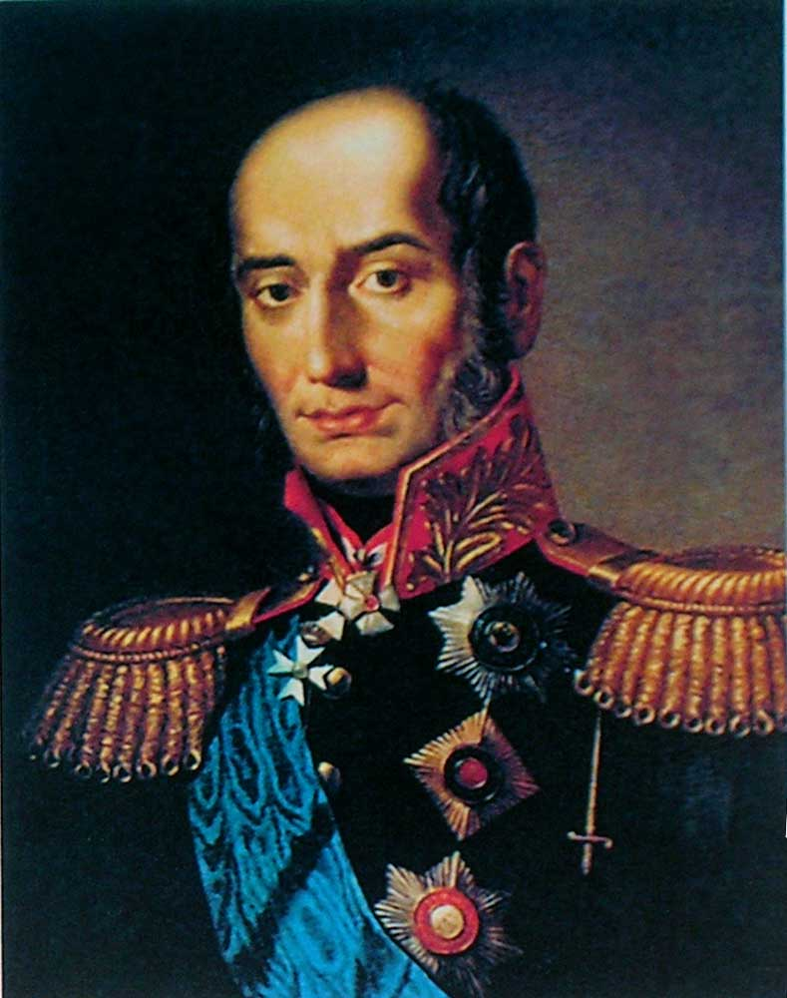
Барклай-де-Толли

Slide 13
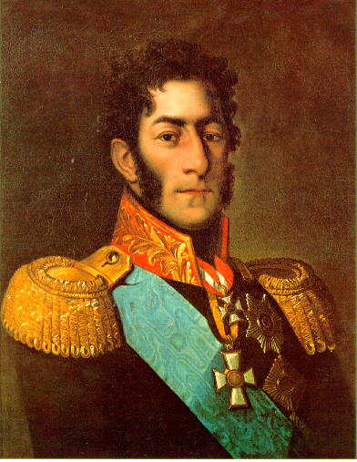
Пётр Иванович Багратион

Slide 14
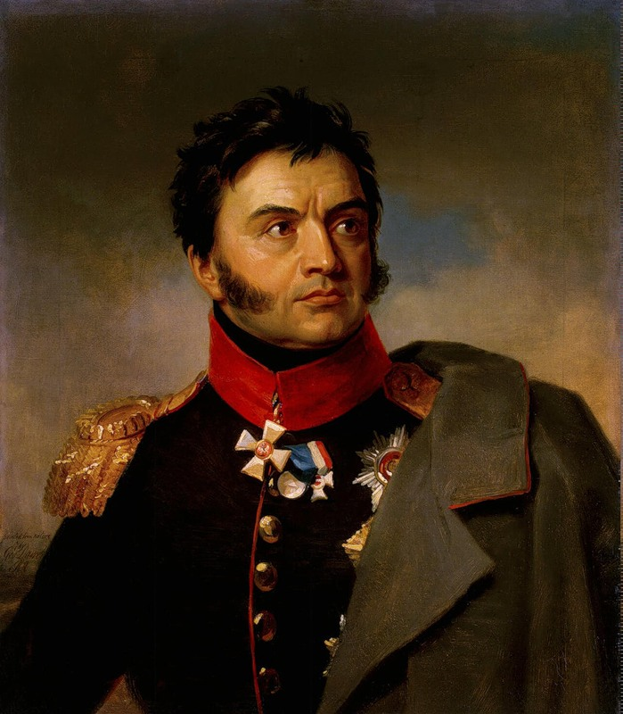
Николай Николаевич Раевский

Slide 15
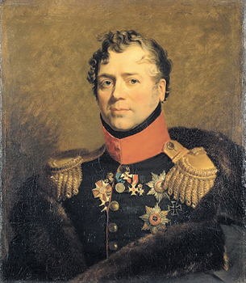
Дмитрий Владимирович Голицын

Slide 16
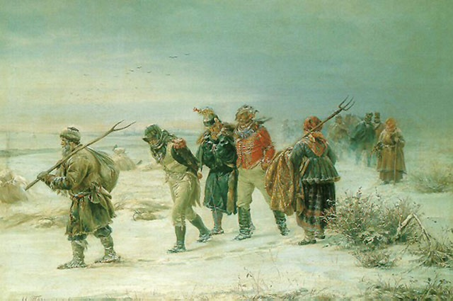
Партизанская война

Slide 17
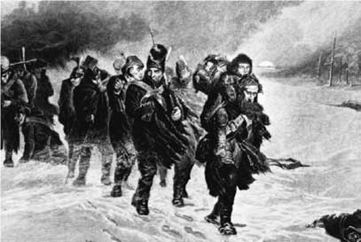
Отступление французской армии

Slide 18
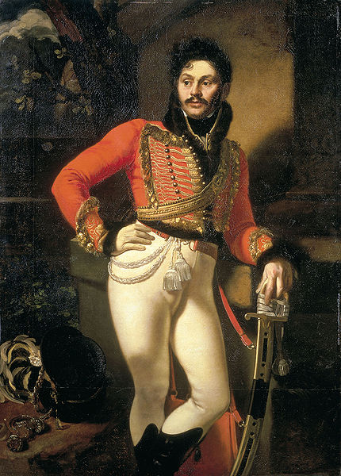
Денис Васильевич Давыдов

Slide 19
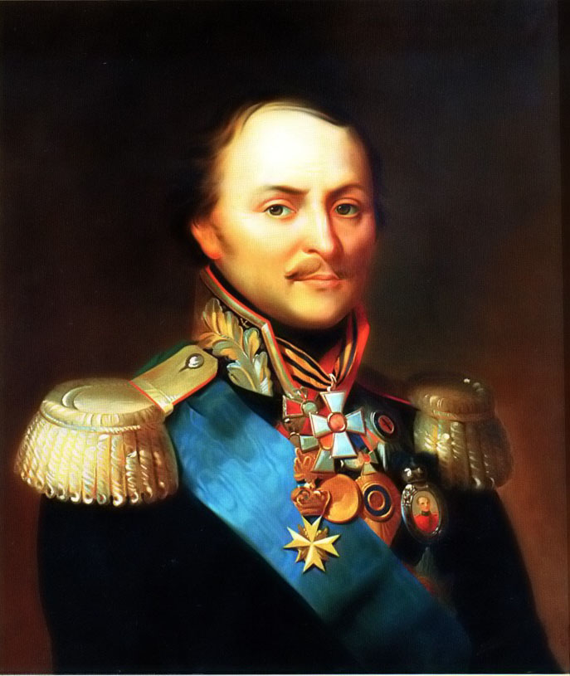
Матвей Иванович Платов

Slide 20
Проблемный вопрос конференции
Какую роль сыграли исторические личности на ход Отечественной войны?

Slide 21
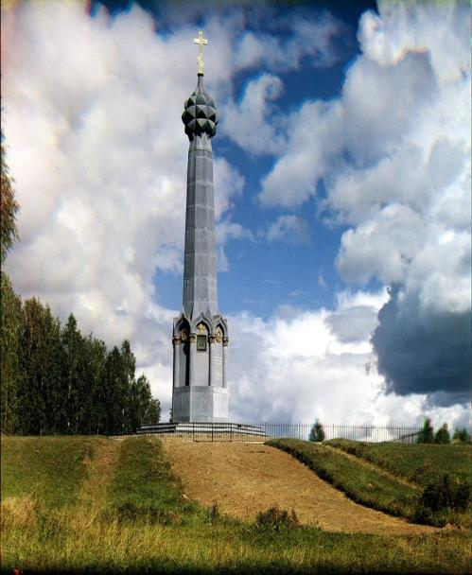
Памятник павшим в Отечественной войне 1812 года на Бородинском поле.

Slide 22
Эпиграф:
«Не пройдут и не умолкнут содеянные громкие дела и подвиги Ваши: потомство сохранит их в памяти своей.»
М.Кутузов

Slide 23
Отечественная война 1812 года в лицах.

